Slide 1
דרך תצורה חלק א
מיקוד קורונה חורף תשפ"א

Slide 2
מה דרך התצורה?
בסיס +צורן
שורש+ ומשקל
מוצאים את משמעות הצורן או המשקל
בודקים שהבסיס אינו פועל בעבר
הידד!!
מנסים לחלק את המילה לבסיס וצורן
מקצוע, מקום, כלי, הקטנה, שפה, כלי תחבורה, כתב עת, ש"ע מופשט, אוסף, מאכל, פריט לבוש, מחלה, תכונה, מוגבלויות, תואר, מוצא, שפה, סדר, יסוד, שם פעולה, עונה, צבע ועוד
אם הבסיס פועל בעבר דרך התצורה שורש ומשקל.
אם הבסיס אינו פועל בעבר דרך התצורה בסיס וצורן.
מורידים צורן נטייה
אם לא הצלחנו דרך התצורה שורש ומשקל.
אם הצלחנו עולים למדרגה הבאה...
מורידים תוספת נקבה/ רבים/ סמיכות/ שייכות

Slide 3
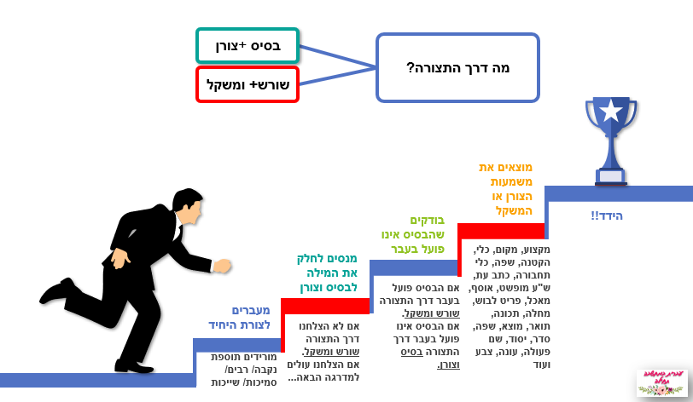
מה דרך התצורה של שם העצם
כפית?
המילה בצורת היחיד ללא תוספת
ננסה לחלק את המילה לבסיס וצורן
כפית
הבסיס אינו פועל בעבר ולכן דרך התצורה
בסיס וצורן סופי

Slide 4
מה דרך התצורה של שם העצם
הִתְעַמְלוּת?
המילה בצורת היחיד ללא תוספת
ננסה לחלק את המילה לבסיס וצורן
הִתְעַמְלוּת
שורש – עמ"ל
משקל- הִתְקַטְלוּת
הבסיס פועל בעבר ולכן דרך התצורה
שורש ומשקל

Slide 5
מה דרך התצורה של שם העצם
גּמִישים?
מורידים את הנטייה של רבים
ומנסים לחלק את המילה לבסיס וצורן
גָּמִיש
שורש – גמ"ש
משקל- קטיל
לא הצלחנו לחלק ולכן דרך התצורה
שורש ומשקל

Slide 6
משמעות המשקל/ צורן גזירה:
מקצוע, מקום, כלי, הקטנה, שפה, כלי תחבורה, כתב עת, ש"ע מופשט, אוסף, דבר מאכל, פריט לבוש, מחלה, מוגבלות, תכונה, תואר, מוצא שפה, סדר, יסוד, שם פעולה, עונה, צבע ועוד

Slide 7
צורני גזירה סופיים
אין צורן סופי ת
אין צורן סופי ה
xוֹן
xִיָּה
Xָן
xוּת
xָר(סנדלר)
xִית
xִי
xָאִי
xָנִי
xוֹנִי
xַאי
xֶר (שריונר)
xלוג
xיסט(גיטריסט)
xלי(מוזיקלי)

Slide 8
קַטָּל | בעלי עיסוק קבוע | סַפָּר, שָרָת, נֶהָג, בַּנַּאי, חַזַּאי
קַטֶּלֶת | מחלה | אַדֶּמֶת, צַהֶבֶת, צָרַעַת, שַפַּעַת
 | כלים ומכשירים | כַּסֶּפֶת, כַּוֶּרֶת, צַלַּחַת
 | אוסף, קבוצה | נַיֶּרֶת, טַיֶּסֶת, כַּרְטֶסֶת
 | מין דקדוקי – בעלות מקצוע | זַמֶּרֶת, גַּנֶּנֶת
 | בעלות תואר | צַדֶּקֶת, שַלֶּטֶת
קִטֵּל | בעלי מום | גִּדֵּם, אִטֵּר, עִוֵּר, קֵרֵחַ, חֵרֵש
קִטָּלוֹן | מצב גוף ונפש | דִכָּאוֹן, הֵרָיוֹן, תֵּאָבוֹן
קָטִיל | בעל תכונה | בָרִיא, נָעִים, זָהִיר
 | תכונה בכוח | שָבִיר, אָטִים, גָּמִיש
 | עונה חקלאית | אָבִיב, בָּצִיר, מָסִיק
קָטֹל | צבעים | סָגֹל, יָרֹק, וָרֹד
קַטְלָן | בעל מקצוע תכונה | שַמְרָן, רַקְדָּן (נגזר מבניין קל: שומר, רוקד)
 |  | פַּזְּרָן, וַתְּרָן (נגזר מפיעל: מפזר, מותר)
קְטַלְטַל |  | חֲלַקְלַק, שְמַנְמַן
קְטַלְטֹל |  | קְטַנְטֹן
קְטַלְטֹלֶת |  | שְמַנְמֹנֶת
קַטְלִיל | הקטנה וחיבה | שַבְרִיר, תַּמִּים
קַטְלוּת | שם עצם מופשט | עַצְבוּת, סִפְרוּת
תִּקְטָלָה | שם עצם מופשט | תִּפְאָרָה, תִּשְבָּחָה,תּוֹדָה, תּוֹרָה
תַּקְטֵלָה | ציון מצב | תַּדְהֵמָה, תַּרְדֵּמָה, תַּבְהֵלָה, תּוֹדָעָה

Slide 9
משקלים שחייב לזכור
כלים ומכשירים |  | מקומות
מַקטֵל | מַקטֵלה | מִקְטָל | מִקְטָלָה
מַבְרֵג | מַגְרֵפָה | מִקְלָט | מִכְבָּסָה

Slide 10
שמות פעולה לפי הבניינים
קְטִילָה, קְטֵלָה שֵׁם פעולה של בניין פָּעַל
הִקָּטְלוּת, נִקְטָלוּת שֵׁם פעולה בניין נִפְעַל
בִּנְיָן הִפְעִיל- הַקְטָלָה, אַקְטָלָה והֶקְטֵל
קִטּוּל קַטָּלָה בניין פִּעֵל
הִתְקַטְּלוּת – הִתְפַּעֵל
שירו לפי המנגינה של מפי א-ל

Slide 11
רוב המשקלים הדגושים
קַטׇּל
קַטֶּלֶת
קִטָּלוֹן
קִטֵּל
קַטִּל
קִטֹּל
קְטֻלָּה

Slide 12
שימו לב- לא להתבלבל
בסיס וצורן סופי | שורש ומשקל
ימאי (ים+xאי), חוואי, עיתונאי, מוזיקאי, במאי, חקלאי | בנאי, רמאי, חזאי, קנאי, כלאי, גבאי (קטאי/ קטל)
פרדסן (פרדס+xן), מנהלן, משפטן, כרטיסן | רקדן, קבלן, כלבן, כלכלן, ספרן, שחקן
מהות (מה+xות), ישות, זהות, איכות, מרות | שקיפות, צפיפות, חשיבות, בגרות, טעות, שטות, תרבות (קטילות /קטלות)

Slide 13
דוגמה | משמעות | הסיומת
יוֹמוֹן, שְבוּעוֹן יַלְדּוֹן, סִפְלוֹן נִיבוֹן, תַּקָּנוֹן שָעוֹן, סְבִיבוֹן רִאשוֹן, אַחֲרוֹן | כתבי עת הקטנה אוספים כלים תור וסדר | Xוֹן
בַּלְשָנוּת, סַפָּרוּת בַּגְרוּת, יַלְדוּת אֲדִיבוּת, נֵאֳמָנוּת | מקצועות מופשט שם מופשט תכונה מופשט | Xוּת
אַנְגְּלִי, סְפָרַדִּי גּוּפָנִי, הָמוֹנִי | מוצא זכר שם תואר | Xי
חַשְמַלַּאי, טֶכְנַאי | בעל מקצוע | אי
סַנְדְּלָר, כַּסְפָּר | בעל מקצוע | Xר

Slide 14
נַגָּרִיָּה, מַסְגֵּרִיָּה סִפְרִיָּה, עִשְבִּיָּה מָתְנִיָּה, שִכְמִיָּה סַבּוֹנִיָּה, מִטְרִיָּה אַנְגְלִיָּה, סְפָרַדִּיָּה נַקְנִיקִיָּה, סֻכָּרִיָּה | מקומות אוספים חלקי לבוש כלים מוצא נקבה פריטי מזון (קטנים) | Xיָּה
יַרְקָן, רַפְתָּן בּוֹגְדָּן, סוֹבְלָן | בעל מקצוע תכונה | Xן
מַפִּית, קַשִּית מוֹנִית, מַשָּאִית צָרְפָתִית, יְוָנִית עֶקְרוֹנִית, רִשְמִית יָדִית, מַחְסָנִית | הקטנה כלי תחבורה שפות תואר הפועל כלים | Xית

